Slide 1
Не пристегнувшись, не садись! Пристегнулся- улыбнись!
Воспитатели: Переверзева В.С
Борисова И.Н

Slide 2
Цель и задачи
Цель: пропаганда автокресла, снижение дорожно-транспортного травматизма у детей.
Основными условиями достижения цели является решение следующих задач:
1. Воспитывать желание соблюдать правила безопасности дорожного движения.
2. Знакомство детей с функциональным значением автокресла.
3. Формирование у детей понимания того, что их здоровье и жизнь во время поездки напрямую зависит от того, находятся они в автокресле или нет.
4. Вызвать положительный эмоциональный отклик у детей.
5. Развивать диалогическую речь, интонационную выразительность при рассказывании стихов.
6. Расширять словарный запас детей путем введения новых слов: автокресло, ремень безопасности.

Slide 3

Здравствуйте, дорогие ребята! Вы уже готовы с ветерком прокатится по улицам города?
Тогда запомните важное правило : находясь в машине необходимо сначала пристегнуть ремни безопастности!

Slide 4
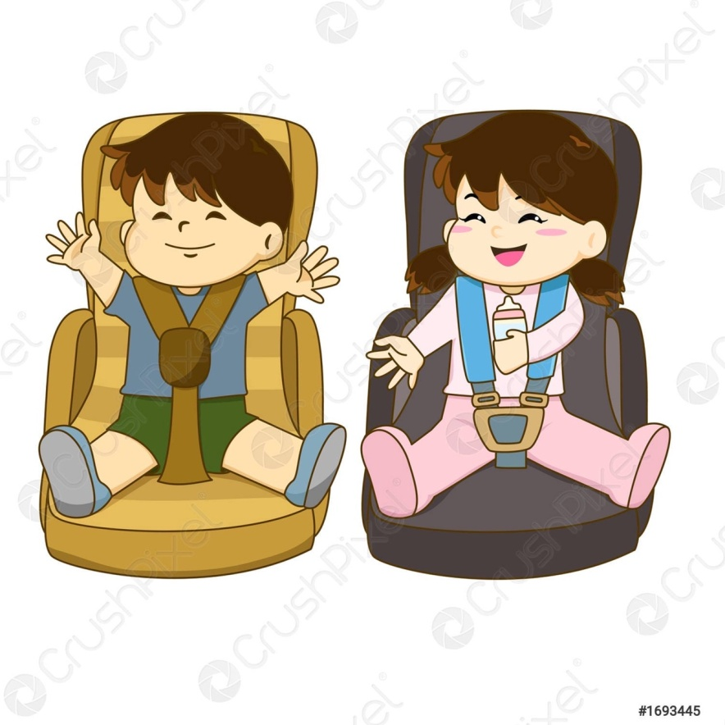
Мы с рождения за безопасность движения!
- Многих из вас родители привозят в детский сад на автомобилях.
У кого из вас в машине у родителей есть ремень безопасности или детское автомобильное кресло?
(ответы детей)
Как вы думаете - почему ремни безопасности так называют?
(Ответы детей)
Подумайте и скажите мне, кто должен пользоваться ремнями безопасности в автомобиле?
- Что может произойти, если человек не пристегнётся ремнём
безопасности?
Ответы-рассуждения детей.

Slide 5
Что такое «Детское удерживающее устройство»
детское удерживающее устройство - это совокупность элементов, состоящая из:
лямок или гибких элементов с пряжками;
регулирующих устройств;
деталей крепления;
и в некоторых случаях, дополнительного устройства (например, детской люльки, съемного детского кресла, дополнительного сиденья и/или противоударного экрана), которое прикрепляется к внутренней части кузова автомобиля.
Устройство должно быть сконструировано так, чтобы в случае столкновения или резкого торможения автомобиля уменьшить опасность ранения ребенка, ограничить его подвижность.

Slide 6
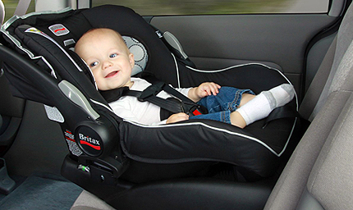
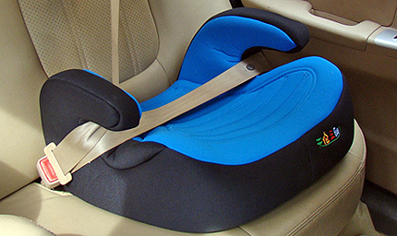
Какие устройства можно использовать
Цельные удерживающие устройства. Представляют собой комплект всех элементов, необходимых для фиксирования ребенка в устройстве. Примеры: люльки, автокресла.
Нецельные удерживающие устройства. Включают в себя частичное удерживающее устройство, которое используется в сочетании с ремнем безопасности для взрослых и в совокупности образует детское удерживающее устройство в комплекте. Примеры: бустеры и адаптеры для ремня безопасности.

Slide 7
Правила перевозки детей в автомобиле
Перевозка детей в возрасте младше 7 лет в легковом автомобиле и кабине грузового автомобиля, конструкцией которых предусмотрены ремни безопасности либо ремни безопасности и детская удерживающая система ISOFIX, должна осуществляться с использованием детских удерживающих систем (устройств), соответствующих весу и росту ребенка.
Перевозка детей в возрасте от 7 до 11 лет (включительно) в легковом автомобиле и кабине грузового автомобиля должна осуществляться с использованием автокресла или с использованием ремней безопасности, а на переднем сиденье автомобиля – только в автокресле.

Slide 8
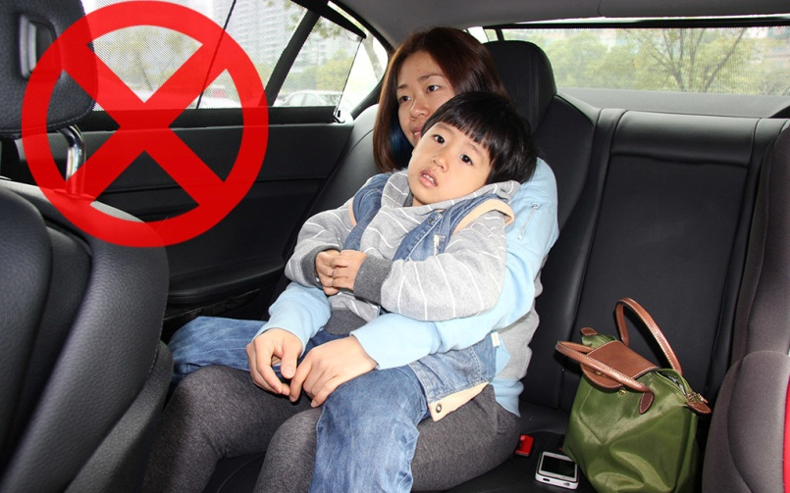
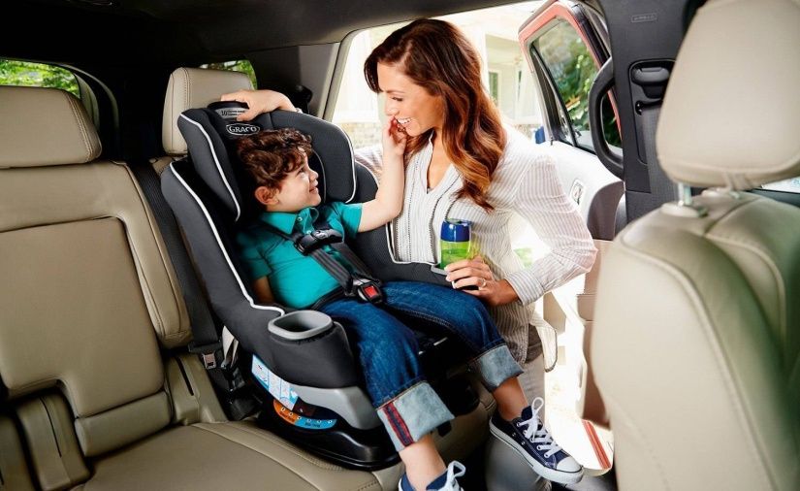
«Почему не мамины руки?»
Многие матери считают, что ребенок будет чувствовать себя безопасно на руках матери или в специальной корзине. Но они сильно заблуждаются. Испытания доказали, что если автомобиль на скорости 48 км/ч столкнется со стоящим автомобилем, то в момент удара, под воздействием силы инерции, масса тела любого предмета, находящегося в данный момент в машине, увеличивается более чем в 30 раз! То есть при таком столкновении ребенок массой 30 кг превращается в снаряд весом в тонну, а взрослый человек – 2,5 тонны. Если взрослый в такой ситуации не будет пристегнут, то силой своего тела раздавит ребенка. Если взрослый будет пристегнут, то не раздавит, но все равно не сможет удержать ребенка в своих руках. Нельзя также пристегивать одним ремнем тело взрослого и ребенка по той же причине, так как взрослый его раздавит.

Slide 9
Физминутка «Шофер»
Едем, едем на машине, (Имитируют движения рулем.)
Нажимаем на педаль. (Ногу сгибают, вытягивают.)
Газ включаем, выключаем,( Воображаемый рычаг поворачивают рукой к себе, от себя.)
Смотрим пристально мы вдаль (Приставляют ладонь ко лбу.)
Дворники счищают капли (Руки сгибают в локтях перед собой, ладони раскрывают.)
Вправо, влево. Чистота! (Наклоняют руки влево, вправо.)
Волосы ерошит ветер. (Над головой шевелят пальцами.)
Мы — шоферы хоть куда! (Поднимают вверх большой палец руки.)

Slide 10
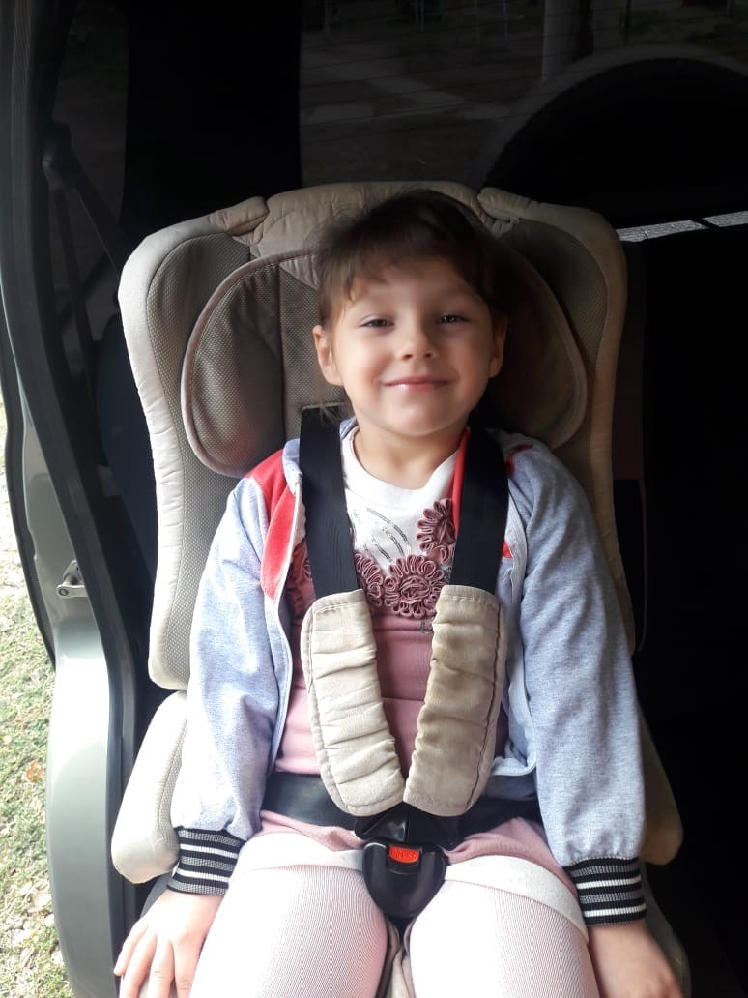
Я- пассажир! Я – участник дорожного движения!
Ребята, автокресло , которое устанавливается в автомобиль для перевозки детей– это единственное безопасное для вас место. Официальное название детского автокресла — «детское удерживающее устройство».
Штатные ремни безопасности автомобиля рассчитаны на взрослых людей. Для перевозки детей с рождения и примерно до 12 лет (до того момента, пока ребёнок не достигнет веса в 36 кг или его рост не составит более 1,5 метра) предназначены детские автокресла.

Slide 11

Правила пристегивания
1.Кресло крепко зафиксировано.
2.Плотно затянуты ремни безопасности.
3. Правильное расположение фиксировающего зажима.

Slide 12
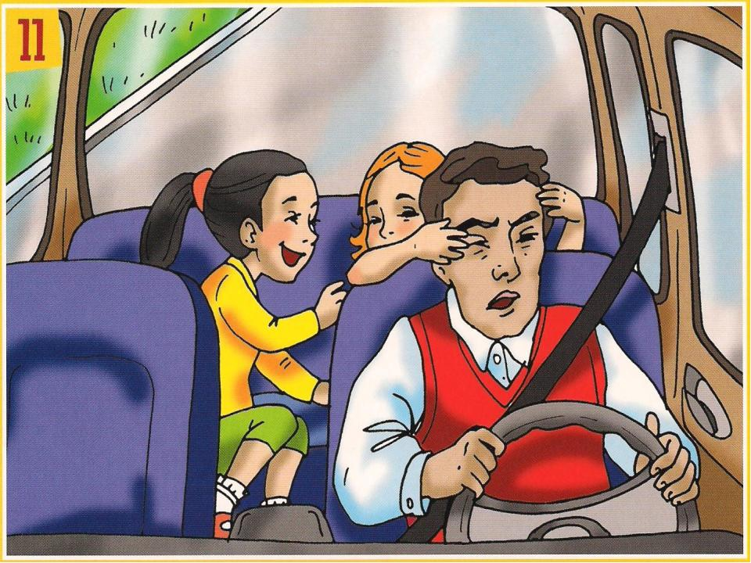

Внимание!
Не забывайте , что в автомобиле действует принцип коллективной ответственности. Если кто-то из сидящих в салоне решил не пристегиваться, то такой человек становится источником повышенной опасности. В случае ДТП он может не только травмировать себя, но и других.

Slide 13
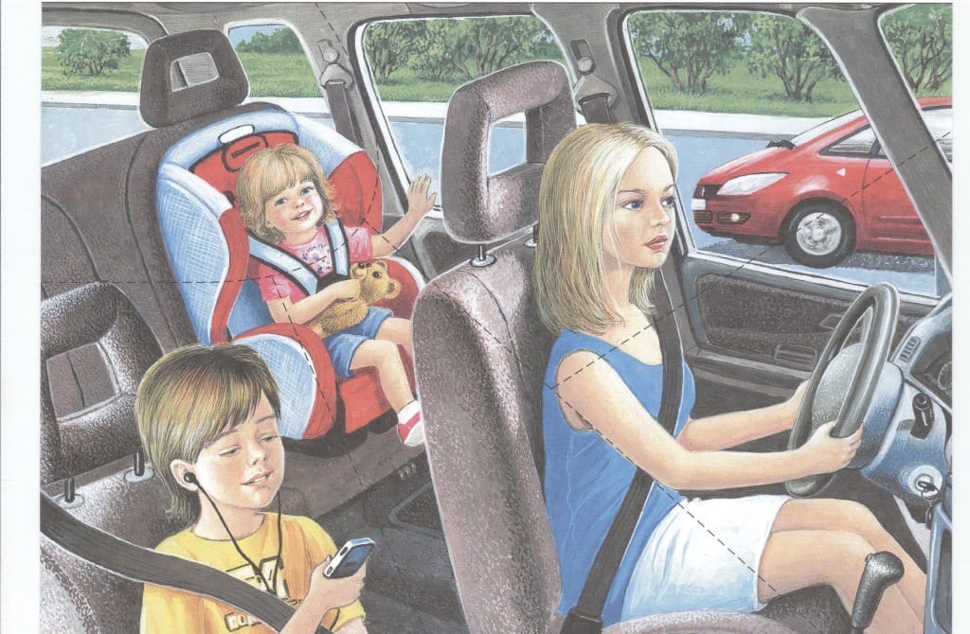
Скажи себе!
- СТОП! Когда вы решили идти на красный свет светофора.
- СТОП! Когда перебегаете улицу перед близко идущим транспортом!
- СТОП! Когда превращаете проезжую часть в игровое поле!
- СТОП! Когда пренебрегаете правилами дорожного движения!
- СТОП! Когда не смотрите по сторонам, переходя дорогу!
- СТОП! Когда собираетесь перейти дорогу в неположенном месте!
- СТОП! Когда собираетесь ехать без автокресла!

Slide 14

Ну что, ребята убедил я Вас? Всегда пользуйтесь ремнем безопасности – он убережет вас от беды! Безопасных вам дорог! До свидания!

Slide 15

Хором «АВТОКРЕСЛО НЕ ПОМЕХА, А ПОМОЩНИК ДЛЯ УСПЕХА»

